Slide 1
ĐÊM TRĂNG TRÊN HỒ TÂY
Chính tả

Slide 2
MỤC TIÊU
Nghe – viết chính xác bài chính tả “ Đêm trăng trên Hồ Tây”
Làm đúng các bài tập chính tả: Điền vào chỗ trống iu/uyu. Viết lời giải cho các câu đố.

Slide 3
Chính tả: (Nghe- viết)
Đêm trăng trên Hồ Tây
Hồ về thu, nước trong vắt, mênh mông. Trăng tỏa sáng rọi vào các gợn sóng lăn tăn. Thuyền ra khỏi bờ thì hây hẩy gió đông nam, sóng vỗ rập rình. Một lát, thuyền vào gần một đám sen. Bấy giờ, sen trên hồ đã gần tàn nhưng vẫn còn lơ thơ mấy đóa hoa nở muộn. Mùi hương đưa theo chiều gió ngào ngạt…

Slide 4
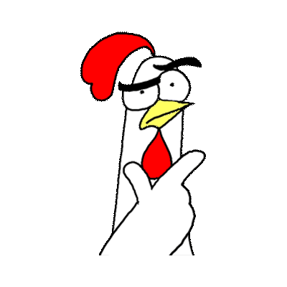
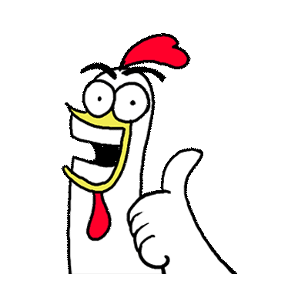
Hướng dẫn tìm hiểu nội dung bài
Đêm trăng trên Hồ Tây đẹp như thế nào ?
Trăng tỏa sáng rọi vào các gợn sóng lăn tăn ; gió đông nam hây hẩy ; sóng vỗ rập rình ; hương sen đưa theo chiều gió thơm ngào ngạt.

Slide 5
Hướng dẫn trình bày bài
1. Đoạn văn có mấy câu ?
Đoạn văn có 6 câu.
2. Trong đoạn văn những chữ nào phải viết hoa? Vì sao?
Chữ Hồ, Trăng, Thuyền, Một, Bấy, Mùi phải viết hoa vì là chữ đầu câu.
3. Những dấu câu nào được sử dụng trong đoạn văn?
Dấu chấm, dấu phẩy, dấu ba chấm.

Slide 6
Hướng dẫn viết từ khó
Lăn tăn
Nở muộn
Tỏa sáng
Chiều gió

Slide 7

VIẾT CHÍNH TẢ
1- Tư thế ngồi viết:
Lưng thẳng, không tì ngực xuống bàn.
Đầu hơi cúi.
Mắt cách vở khoảng 25 đến 30 cm.
Tay phải cầm bút.
Tay trái tì nhẹ lên mép vở để giữ.
Hai chân để song song thoải mái.
Không gian yên tĩnh, hạn chế tiếng ồn, đủ ánh sáng.

Slide 8
Chính tả: (Nghe- viết)
Đêm trăng trên Hồ Tây
Hồ về thu, nước trong vắt, mênh mông. Trăng tỏa sáng rọi vào các gợn sóng lăn tăn. Thuyền ra khỏi bờ thì hây hẩy gió đông nam, sóng vỗ rập rình. Một lát, thuyền vào gần một đám sen. Bấy giờ, sen trên hồ đã gần tàn nhưng vẫn còn lơ thơ mấy đóa hoa nở muộn. Mùi hương đưa theo chiều gió ngào ngạt…

Slide 9
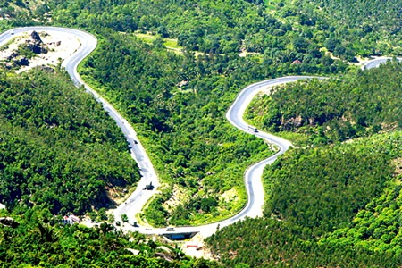
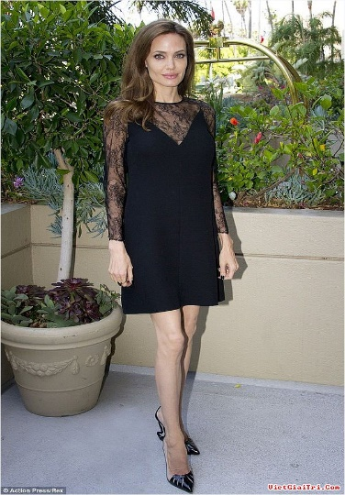
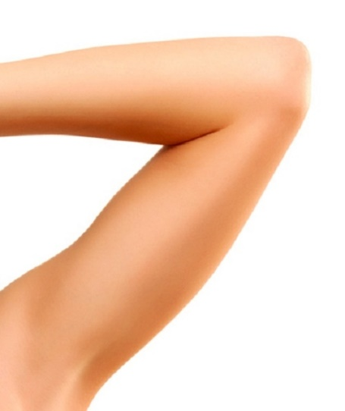
Bài tập 1: Điền vào chỗ trống iu hay uyu?
Đường đi khúc kh…
uỷu
iu
Gầy khẳng kh…
iu / uyu
uỷu
Kh… tay

Slide 10
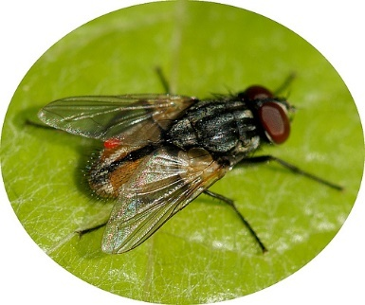
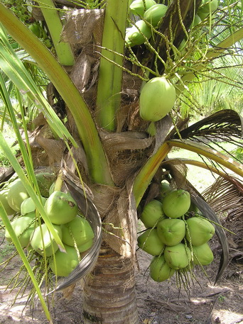
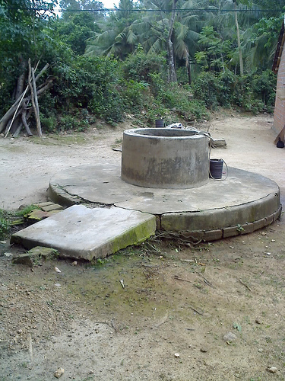
Bài 3: Viết lời giải các câu đố sau:
a/ -Vừa bằng hạt đỗ, ăn giỗ cả làng.
(Là con gì?)
Con ruồi
-Sông không đến, bến không vào
Lơ lửng giữa trời mà sao có nước.
(Là quả gì?)
Quả dừa
-Vừa bằng cái nong
Cả làng đong chẳng hết.
(Là cái gì?)
Cái giếng

Slide 11
THANKS

